Slide 1
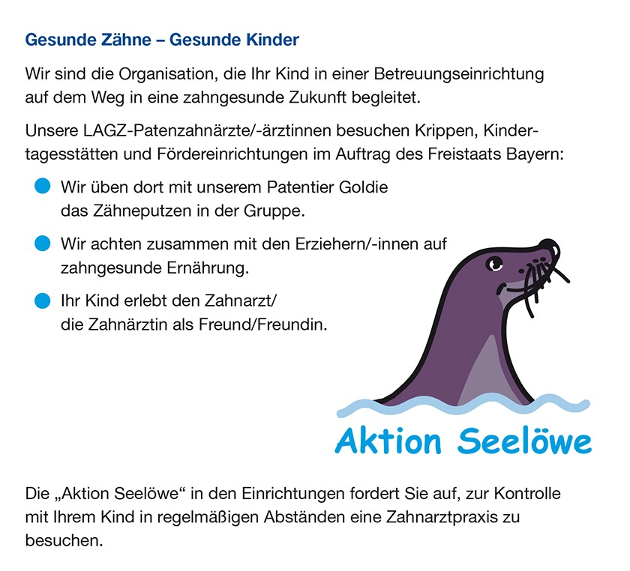
Herzlich willkommen zum Vortrag
über die Zahn- und Mundgesundheit
unserer Kinder von 0-6 Jahren
Ihr/e Referent/in:
Dr. Franziska Mustermann

Slide 2
Zahnärztliche
Früherkennungsuntersuchungen –
die 4. Säule der Prophylaxe

Slide 3
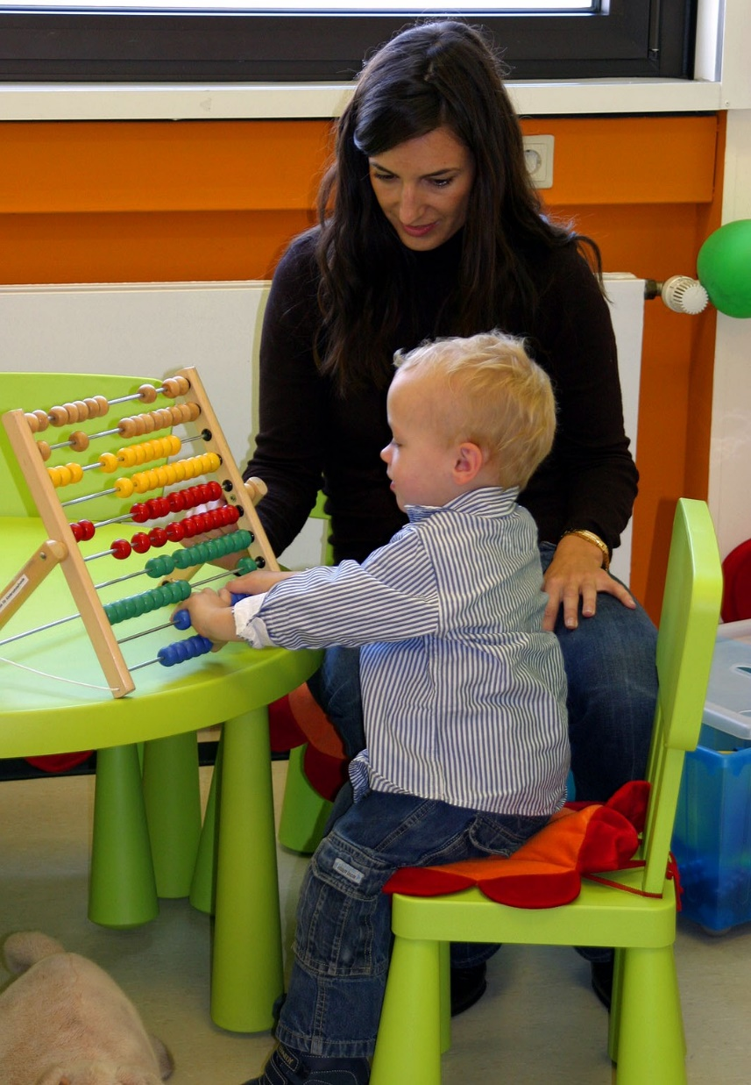
Themenschwerpunkte
Wie wichtig sind die Milchzähne?
Der richtige Zeitpunkt für den ersten Zahnarztbesuch
Wie oft soll mein Kind zum Zahnarzt/
zur Zahnärztin?
Der erste Zahnarztbesuch
Was wird in der Zahnarztpraxis gemacht?
Foto: Dr. N. Schulz-Weidner

Slide 4
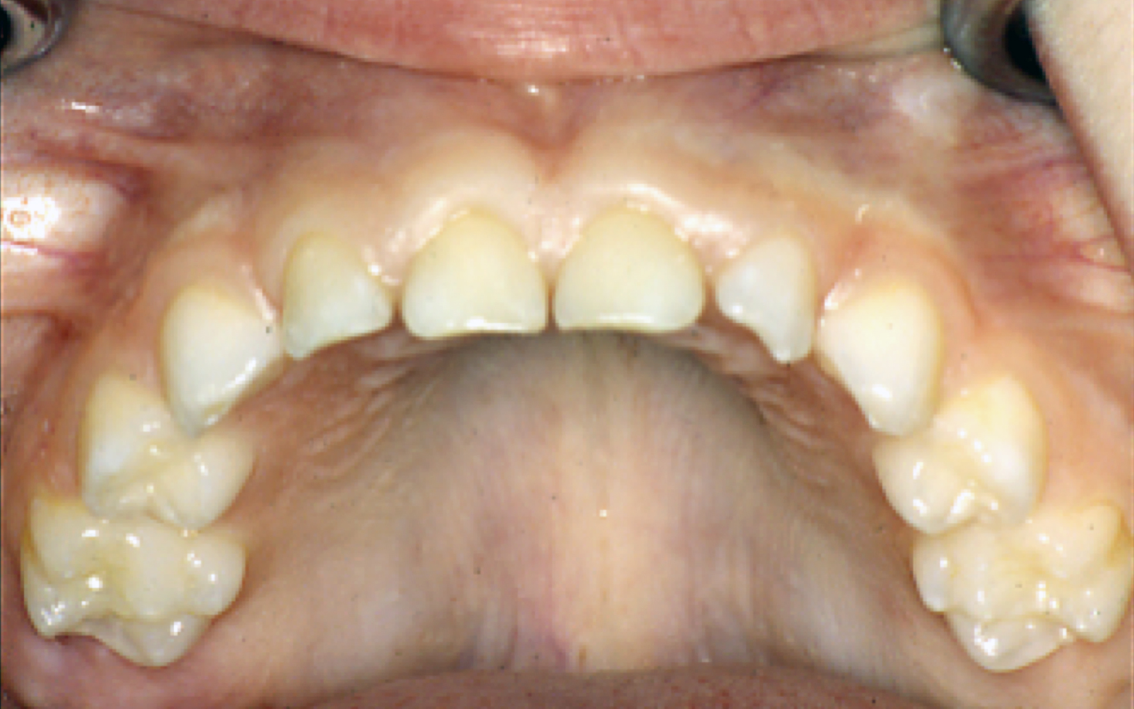
Wie wichtig sind die Milchzähne?
Milchzähne sind wichtig!
Platzhalter für die bleibenden Zähne
Wichtig für die Sprachbildung
Kaufunktion
Ästhetik und Selbstwertgefühl
Kinder mit gesunden Zähnen lachen gerne!
Foto: Dr. N. Schulz-Weidner
Kariesfreies Milchgebiss im Oberkiefer, 4-5 Jahre

Slide 5


Der richtige Zeitpunkt für den ersten Zahnarztbesuch
Empfehlung zum Zahnarztbesuch

Slide 6
Der richtige Zeitpunkt für den ersten Zahnarztbesuch
Zahnärztlicher Kinderpass als „Vorsorgefahrplan“ für Kinder bis zu 6 Jahren mit wertvollen Tipps auch für die werdende Mutter

Slide 7
Wie oft soll mein Kind zum Zahnarzt/ zur Zahnärztin?
Bereits nach Durchbruch des ersten Milchzahnes sollte ein Zahnarztbesuch erfolgen.
Dort erfolgt auch eine Beratung der Eltern zu folgenden Themen:
Stillen/Ernährung
Rachitisprophylaxe mittels Vitamin D und Kariesprophylaxe mittels Fluorid
Fluoridhaltige Kinderzahnpasta
Lutschgewohnheiten: Schnuller/Daumen
Hinweise zur Mundhygiene und zahngesunder Ernährung
Zahnärztlicher Kinderpass der BLZK, Seite 34

Slide 8
Wie oft soll mein Kind zum Zahnarzt/ zur Zahnärztin?
Mit 20 Zähnen ist das Milchgebiss vollständig. Es besteht aus Schneide-Eck- und Backenzähnen. Das Kind ist etwa 2,5 Jahre alt.
Der Zahnarzt/die Zahnärztin
untersucht die Milchzähne und die Schleimhaut
gibt Tipps zur gründlichen Zahnpflege
kontrolliert Lutschgewohnheiten, Zahnfehlstellungen und Kieferverformungen
berät bezüglich fluoridierter Kinderzahnpasta
Zahnärztlicher Kinderpass der BLZK, Seite 34

Slide 9
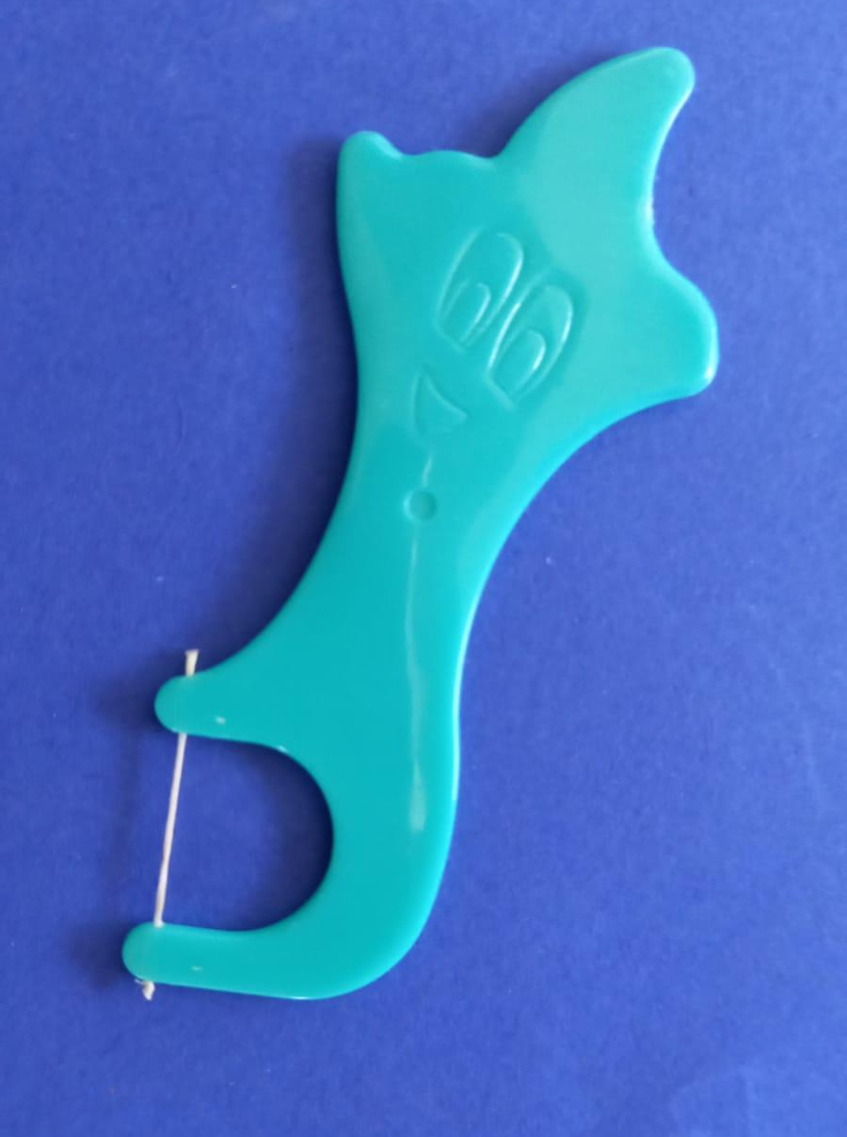
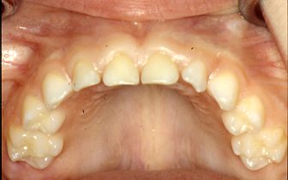
Wie oft soll mein Kind zum Zahnarzt/ zur Zahnärztin? Ab 3 Jahren halbjährlich
Der Zahnarzt/die Zahnärztin
untersucht die Milchzähne
gibt individuell zugeschnittene Empfehlungen
zeigt den Eltern, wie die Backenzahnzwischenräume mit Zahnseide gereinigt werden können
Foto: Dr. N. Schulz-Weidner
Foto: Archiv LAGZ Bayern
Zahnärztlicher Kinderpass der BLZK, Seite 34

Slide 10
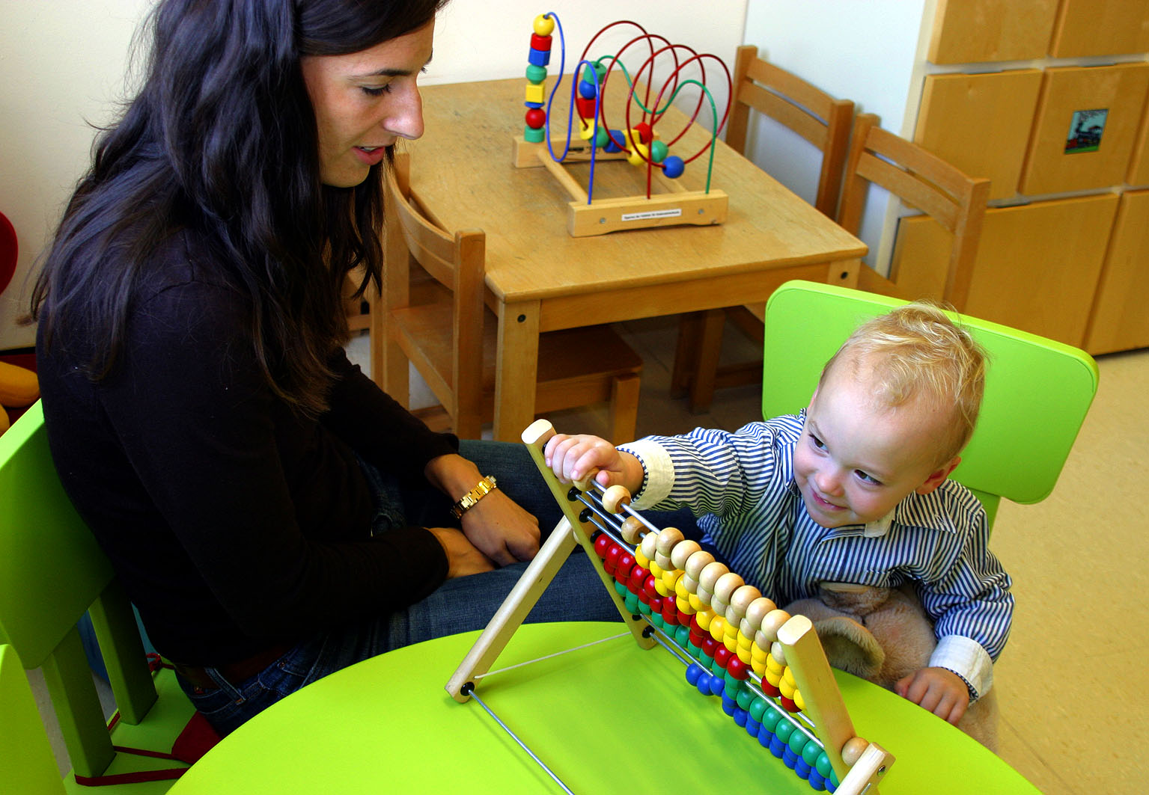
Der erste Zahnarztbesuch
Hierfür sollte etwas Zeit eingeplant werden, damit sich das Kind an die neuen Räumlichkeiten in der Zahnarztpraxis gewöhnen kann.
Foto: Dr. N. Schulz-Weidner

Slide 11
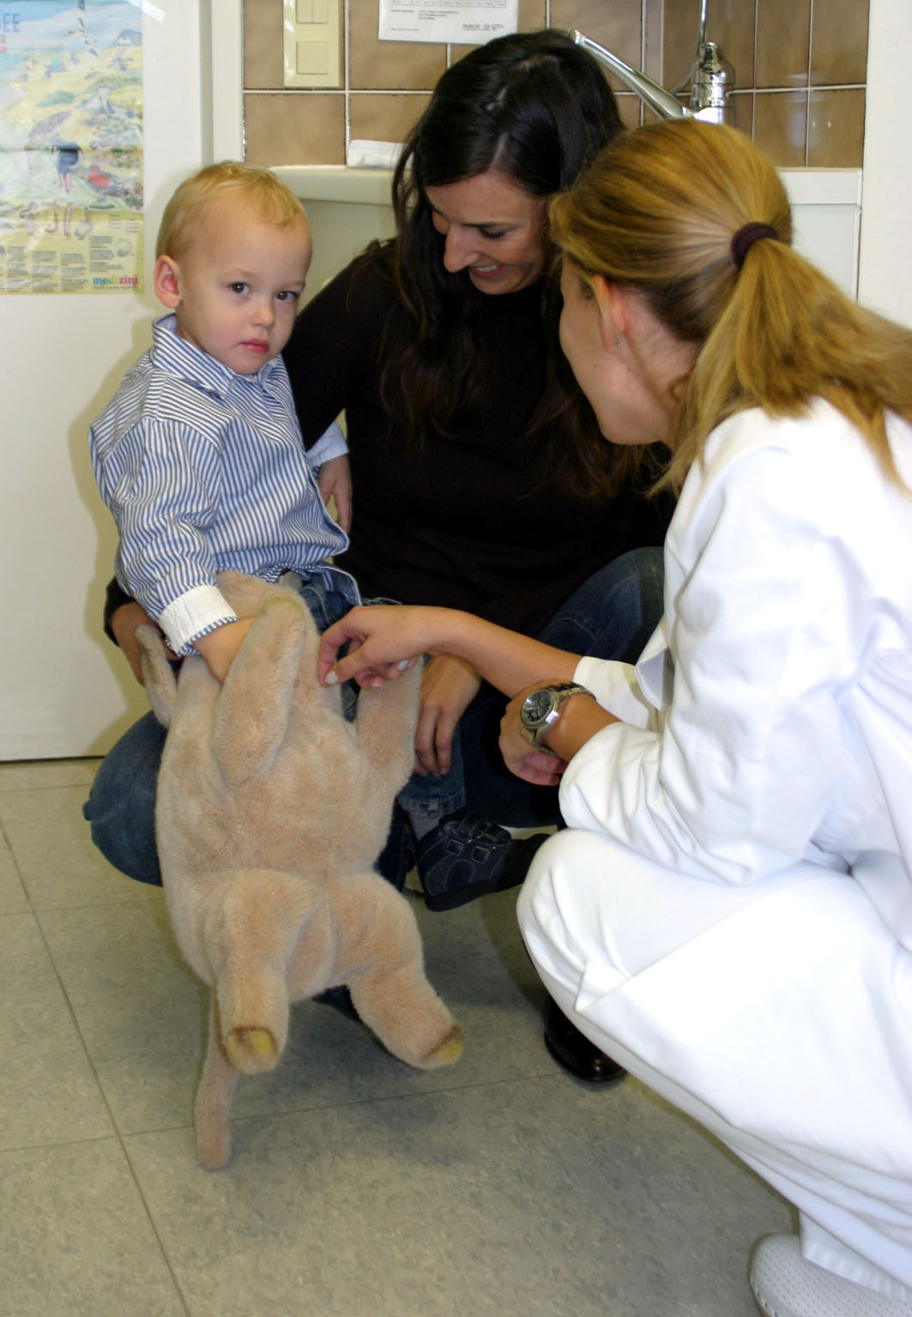
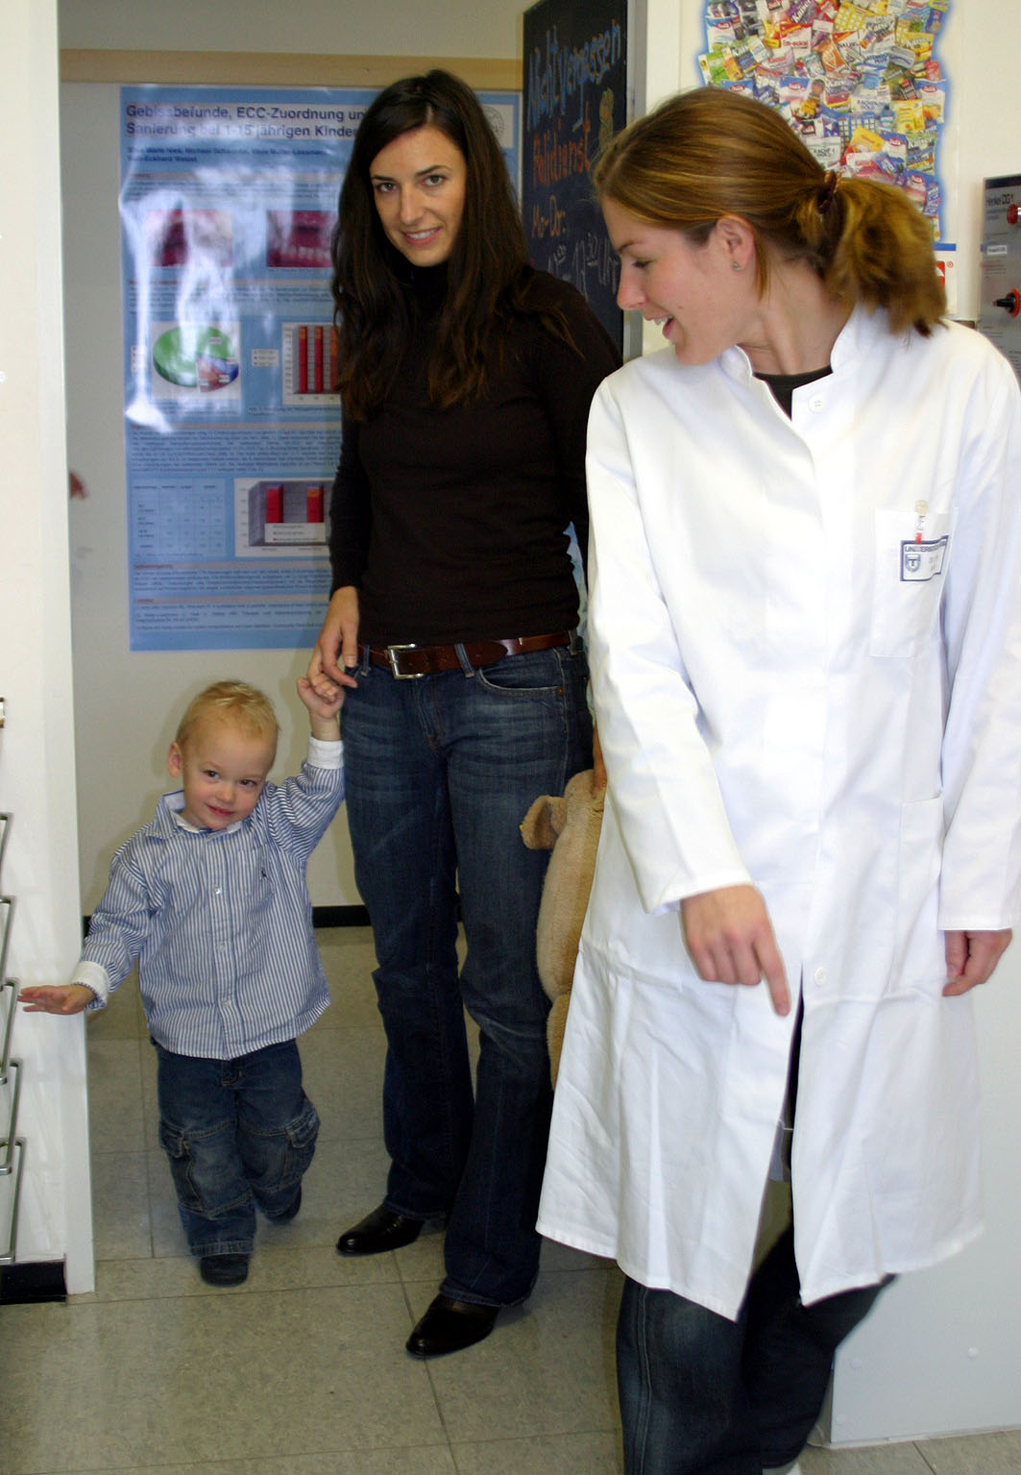
Der erste Zahnarztbesuch
Fotos: Dr. N. Schulz-Weidner

Slide 12
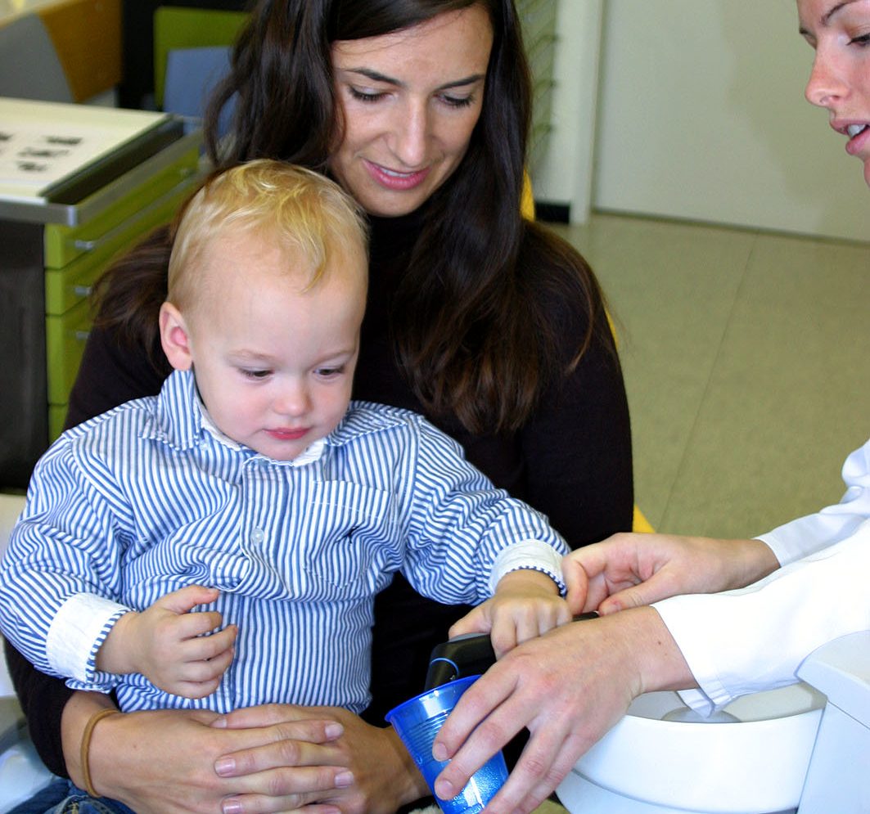
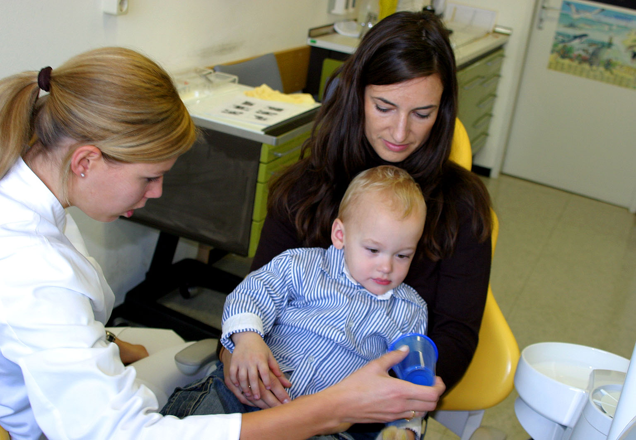
Der erste Zahnarztbesuch
Kennenlernen des Behandlungsstuhls
Fotos: Dr. N. Schulz-Weidner

Slide 13
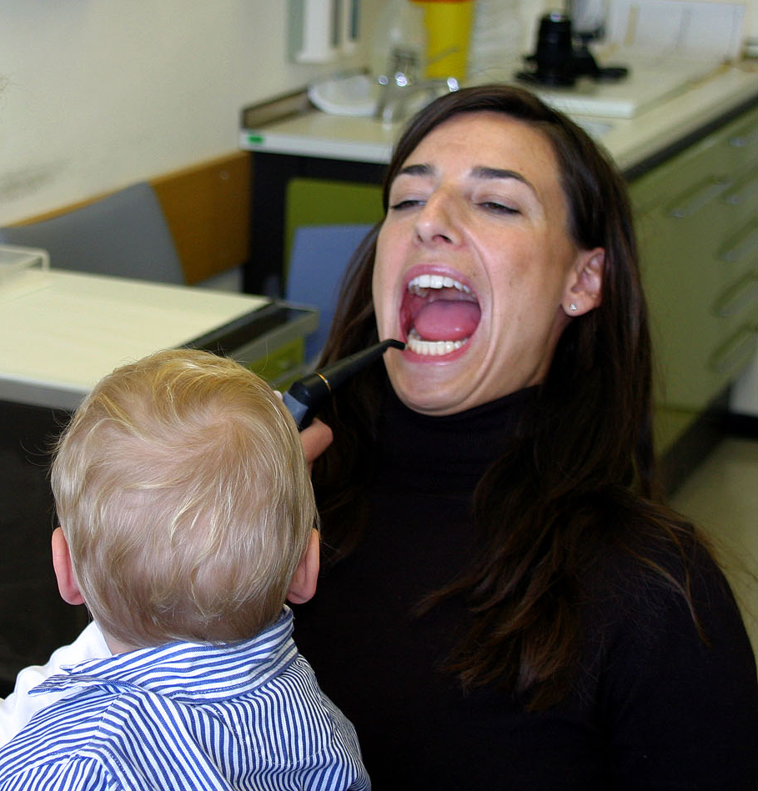
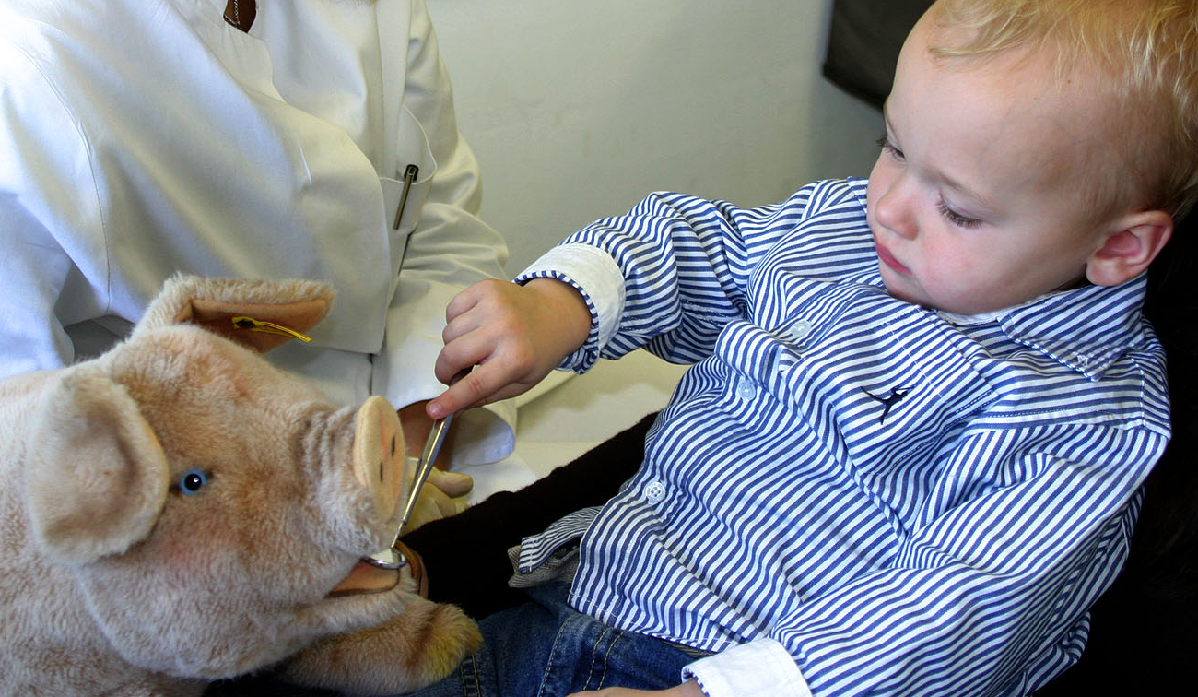
Der erste Zahnarztbesuch
Fotos: Dr. N. Schulz-Weidner

Slide 14
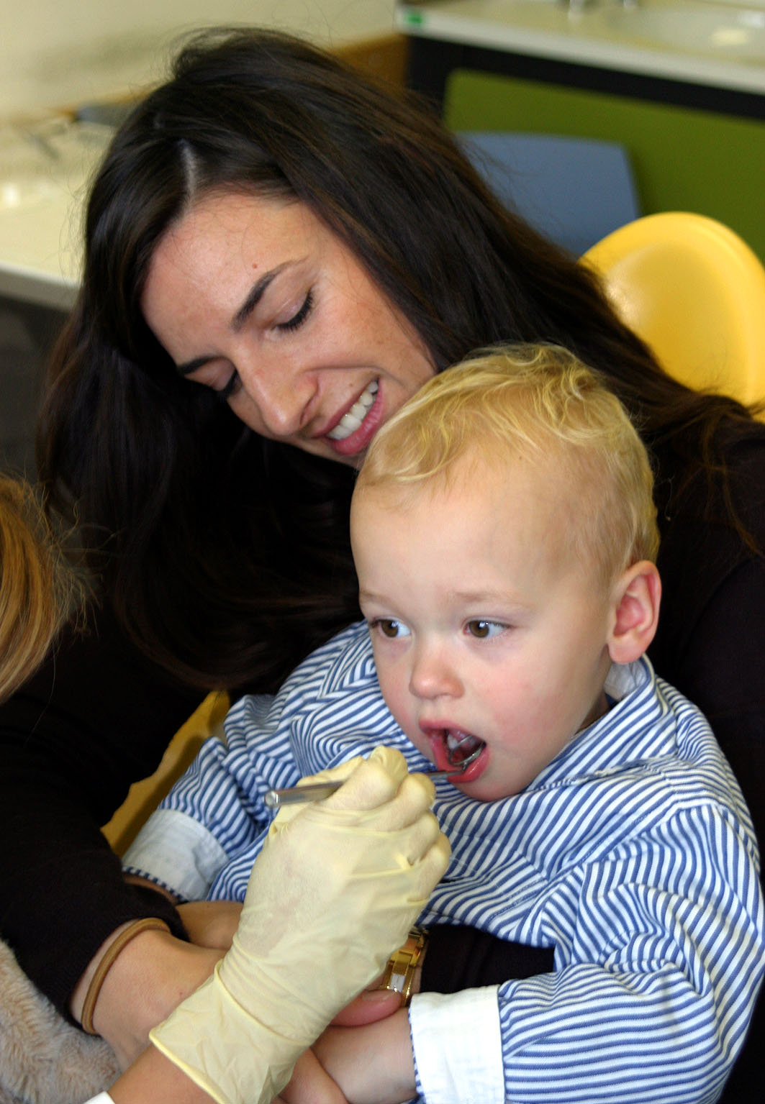
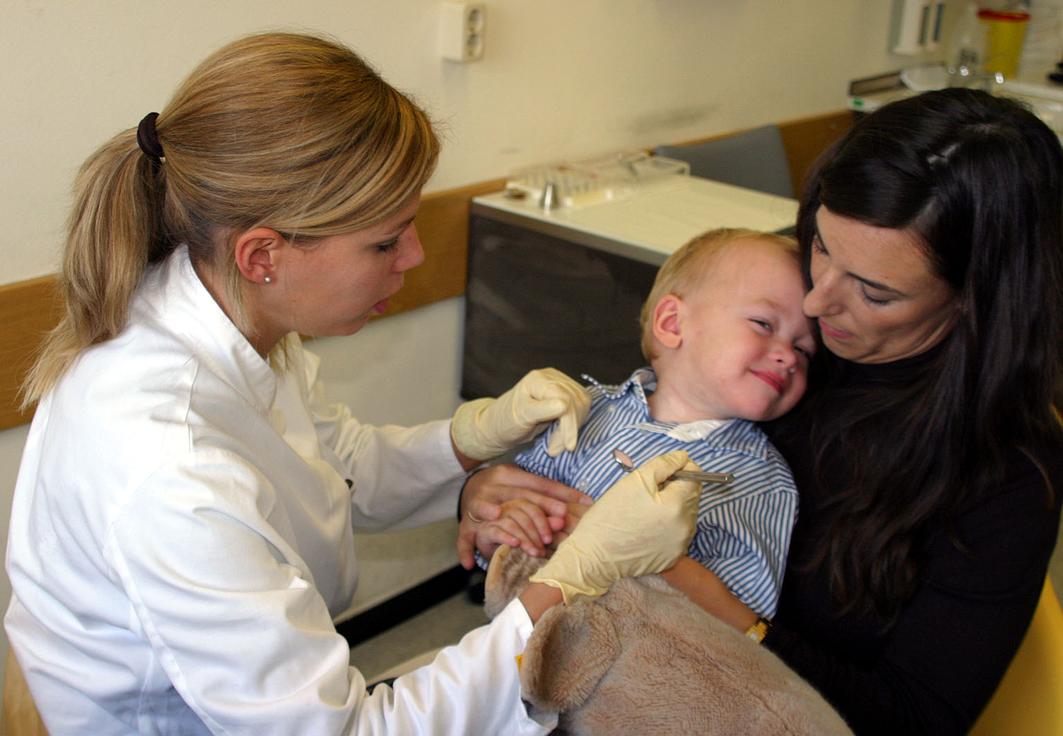
Was wird in der
Zahnarztpraxis gemacht?
Zahnärztliche Untersuchung
Fotos: Dr. N. Schulz-Weidner

Slide 15
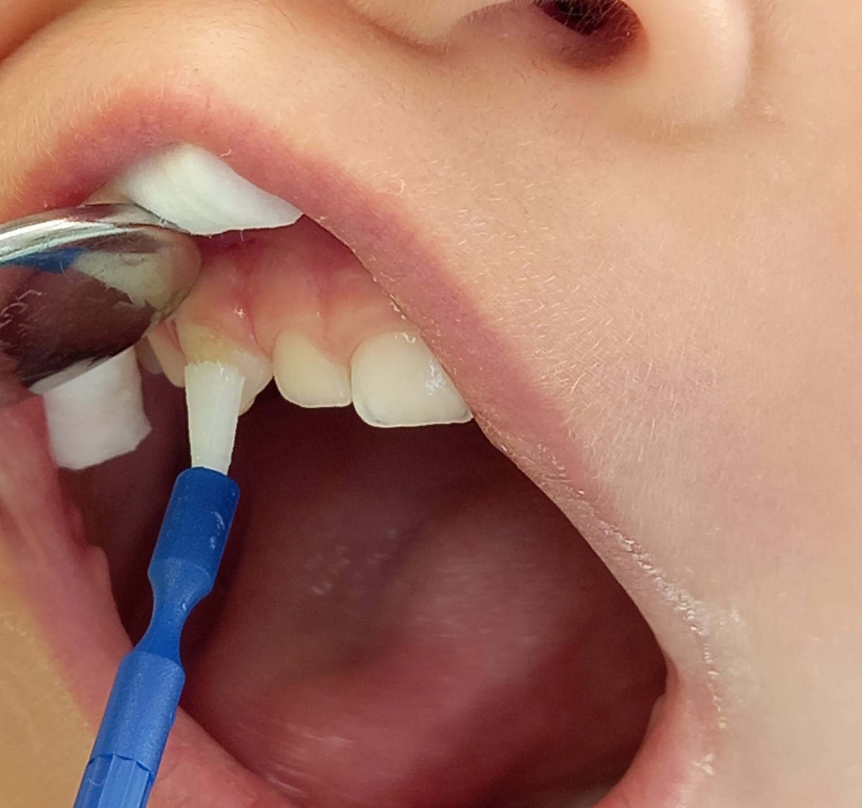
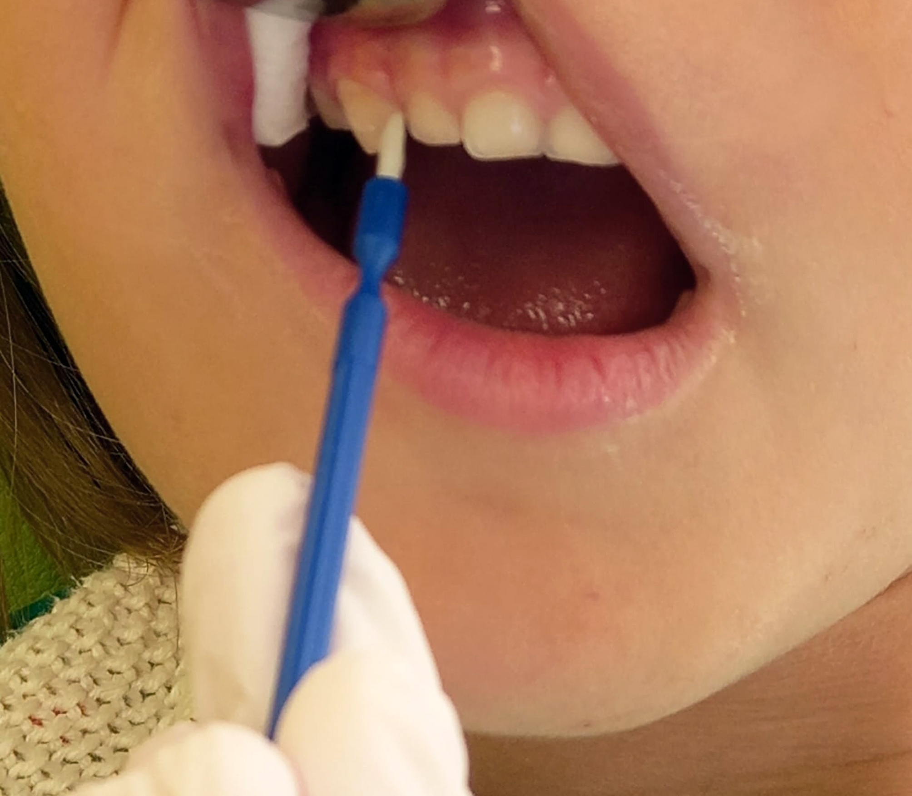
Auch das wird in der
Zahnarztpraxis gemacht!
Fluoridlackanwendung zur
Zahnschmelzhärtung ab dem 6. Monat
Beginnende Kariesschäden können durch
Fluoridierungsmaßnahmen gestoppt werden.
Fotos: Dr. J. Hey

Slide 16
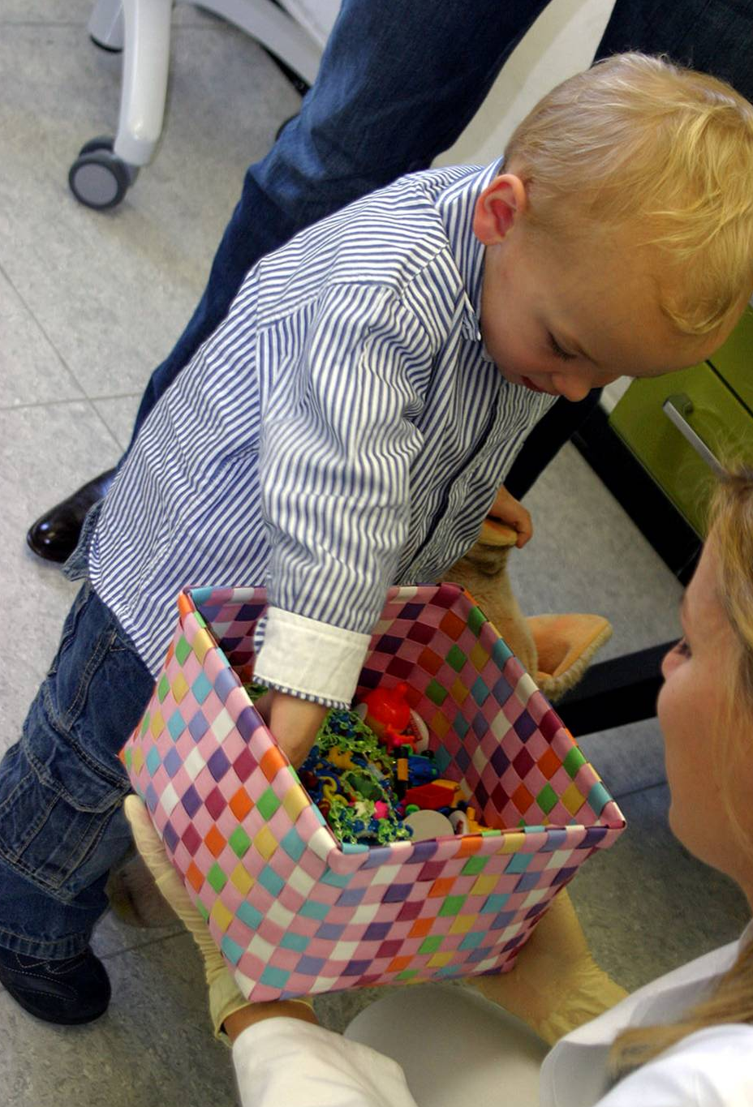
Verabschiedung
Das Kind sollte immer positiv verabschiedet werden und erhält ein selbst ausgewähltes altersgerechtes Geschenk.
Denken Sie daran, einen Folgetermin zu vereinbaren!
Foto: Dr. N. Schulz-Weidner

Slide 17

Haben Sie noch Fragen?

Slide 18

Denken Sie daran …
Zahnarztbesuch ab dem ersten Milchzahn!
An jedem Milchzahn hängt ein ganzer Kindermund und Ihr Kind!
Ein Zahnarztbesuch kann Spaß machen!
Foto: cookie_studio – freepik

